Slide 1
金 融 工 程 学 第10章 期权的基本概念和定价分析 开课单位：金融工程课程组 主讲：吴冲锋教授等

Slide 2
目录
案例：国有股权的退出
期权的概念
期权的定价
期权价格的性质
希腊字母

Slide 3
一、案例：国有股权的退出
法国政府对一个化工公司实施国有股权退出改革时遇到困难。为保持公司员工工作的积极性，决定出售一部分股权给员工。
但员工对这一持股计划非常冷淡，在政府决定对员工提供10%的折扣后，仍仅有20% 的员工愿意购买公司的股票。
这无疑使该化工公司的管理层对员工未来的努力程度和人力资源状况深表忧虑，而政府又不愿提供更多的折扣来吸引员工购股。
如何解决这个两难问题

Slide 4
银行家信托公司的建议：
由化工公司出面保证员工持有的股票能在4年内获得25%的收益率，
其股权所代表的表决权不受影响
员工可以获得未来股票二级市场上价格上涨所带来的资本利得的2/3，另外1/3作为该化工公司所提供保证收益率的补偿

Slide 5
一石多鸟的结果：
员工：不影响股票表决权，还可以获得最低收益保证
公司：只要较低收益就解决了公司的激励问题和信息问题
如二级市场价格上涨，公司可以获得员工持股部分1/3的溢价
如二级市场境况不好，则不需要承担价格下降的风险

Slide 6
信孚银行方案
信孚银行负责向员工安排购股资金
银行按1：9给予贷款
至少持股5年，5年后如果股价下跌到原购股价以下，信孚银行保证将以原价购入，如果上涨2/3归持股人，1/3归信孚银行所有。

Slide 7
信孚银行以员工的股票作抵押，向银行申请贷款。信孚银行保证5年后如果股价下跌，补偿跌价部分。
Notes:
相当于信孚银行提供了一个看跌期权给员工

Slide 8
期权给我们带来了什么？
期权是解决信息不对称的一种有效方法

Slide 9
信孚银行如何规避风险？
信孚银行卖出“合成股票”来规避风险，它的价值与原股票价格挂钩（相当于指数）。
这样与原股票无关。但达到规避风险目的。

Slide 10
差价合约(CFD)
CFD(Contracts For Difference) 一种允许投资者在不实际持有金融产品的情况下，获得金融产品买卖差价的衍生工具。
客户的目的是赚取这个金融产品未来走势完成的价格和当前价格的价差。而不是真的想要拥有这种金融产品。
Notes:
国内银行的黄金、外汇投资。
不是以持有为目的的

Slide 11
好处
可以双向交易：既买入做多或卖出做空。
杠杆：1%-10%的保证金
费用低：因不涉及所有权，所以不需要缴纳印花税，交割费等。
没有到期日：只要投资者的帐户余额足以满足保证金浮动要求并足以支付融资利息，投资人可以无限期的持有。

Slide 12
二、期权的概念
一种特殊的合约协议，它赋予持有人在某给定日期或该日期之前的任何时间以固定价格购进或售出一种资产的权利。
期权的买方：
只有权利而没有义务。
期权的卖方：
有绝对的义务。

Slide 13
生活中的期权
圣经中雅各布同拉结之间的爱情故事
商家的三包政策就是一种看跌期权
保底基金
还有什么？
Notes:
三包：手里有货，看跌期权

Slide 14
你在草原上遇到一位美丽善良的姑娘，你想娶她为妻。她的父亲说，如果你为他工作7年，他就把女儿嫁给你。可是，你有你的顾虑：如果她变丑了，变得性情暴躁，或者爱上别人了呢?于是。你同意用7年的劳动，换得娶走这个姑娘的权利，但是不承担一定娶她的义务。换句话说，你花了一笔权利金(7年劳动)，得到在一定时间内有效的权利(7年后娶她)，但不承担任何义务(也可以不娶)，这就是期权。这个故事来自《圣经·创世记》，是关于雅各布同拉结之间的爱情和婚姻。
Notes:
雅各布买了看涨期权

Slide 15
定金和订金
在商品房交易中，所说的订金与定金在法律上是有明显区别的。定金是一个规范的法律概念，是合同当事人为确保合同的履行而自愿约定的一种担保形式。商品房交易中，买家履行合同后，定金应当抵作价款或者收回；若买家不履行合同，无权要求返还定金，开发商不履行合同的，应双倍返还定金。

Slide 16
订金并非一个规范的法律概念，实际上它具有预付款的性质，是当事人的一种支付手段，并不具备担保性质。商品房交易中，如买家不履行合同义务，并不表示他丧失了请求返还订金的权利；反之，若开发商不履行义务亦不须双倍返还订金，但这并不意味着合同违约方无须承担违约责任。

Slide 17
值得一提的是，签订正式的房屋预售契约之前，买卖双方签订的有关认购书(或称意向书)并不是房屋买卖契约，不具备房屋预售契约的法律效力，只是一份广义的合同。若认购书中有定金条款，则若购房者在签订认购书后反悔，开发商有权没收购房者的定金；若开发商违约，不与购房者签订正式的预售合同，则购房者有权要求开发商双倍返还定金。如果认购书中约定的只是订金，那么就不具备定金的法律后果了。

Slide 18
期权的种类
看涨期权和看跌期权
欧式期权、美式期权和百慕大式期权、亚式期权
不同标的物的期权

Slide 19
看涨期权和看跌期权
看涨期权(call)：
期权持有人拥有的是买进资产的权利
希望基础资产价格上涨
看跌期权(put)：
期权持有人拥有的是卖出资产的权利
希望基础资产价格下跌

Slide 20
欧式期权和美式期权
期权的执行 (exercise)：
期权买方要求卖方以固定的价格卖出或买进一定数量的资产的行为
执行价格：协议中的固定价格
欧式期权：
只允许在规定的到期日执行期权
美式期权：
允许在规定的到期日或到期日之前执行

Slide 21
百慕大期权
在期权的有效期内的几个特定日执行
万科的认沽权证：到期日为2006年9月4日
行权日：2006年8月29日-2006年9月4日
亚式期权
到期日执行（欧式）
是否执行的条件为一段时间内的股价平均值
Notes:
百慕大介于欧式、美式之间

Slide 22
亚式期权
其到期日的收益依赖于标的资产有效期至少一段时间内的平均价格
平均价格亚式期权
收益为执行价格与标的资产在有效期内的平均价格之差
平均执行价格期权
收益为标的资产到期日价格与有效期内平均价格之差

Slide 23
不同标的物的期权
股票及股票指数期权
外汇期权和外汇期货期权
利率期权和利率期货期权
商品期货期权
波动率，经济事件，气候
实物期权

Slide 24
芝加哥期权交易所S&P 500指数期权
报价单位
点
交易单位（合约乘子）
$100/点
期权样式
欧式
执行价格
初始执行价格由交易所列出，但如果S&P 500指数达到执行价格的最高或最低价时，交易所将增加新的执行价格。
最小变动价位
当期权在3.00点以下交易时，最小变动价位为0.05点（即0.05*$100 = $5.00）；如果期权超过3.00点时，最小变动单位为0.10点（$10.00）。
合约月份
3个近期月份，再加上3个连续的季度月份（季度月份指三月、六月、九月和十二月）

Slide 25
最后到期日
合约交割月份的第三个周五后的周六
最后结算日
到期日之前的最后一个营业日（通常是周五）
最后交易日
最后结算日之前的一个营业日（通常是周四）
最后结算价
结算的S&P 500指数用各成份股票的最后结算日的开盘第一笔卖出报价计算，最后结算日不开盘时，则用结算日前的最后一笔卖出报价计算。
交易时间
上午8:30-下午3:15
Notes:
全球成熟市场的股指期权合约最后结算价格的计算方法大致可分为两类：一是取特定的时点价格（开盘价或收盘价）；二是取一段交易时间的区间均价。取特定时点价格的优点是可以避开现货、期货和期权三重结算给市场带来的过度波动，缺点是抗操纵性较弱。而区间均价可以加大操纵指数的成本和难度，有效提高期权的抗操纵性，从而保证最后结算价格的客观与公平，维护期权市场的平稳运行，但缺点是有可能标的指数与期权最后结算价产生不一致，从而使套期保值者形成未完全套期保值。两种方式最后结算价各有优劣，投资者可根据实际情况进行选择。
S&P500股指期货的结算价也是周五的第一笔卖出报价。

Slide 26
最后交易日的交易时间
同上
合约结算价值
最后结算价×合约乘子
结算方法
现金结算
头寸限制
没有限制。但每个会员持有的合约数超过100,000时，必须向市场监管处报告。

Slide 27
上证50ETF期权合约基本条款
合约标的 | 上证50交易型开放式指数证券投资基金（“50ETF”）
合约类型 | 认购期权和认沽期权
合约单位 | 10000份
合约到期月份 | 当月、下月及随后两个季月
行权价格 | 5个（1个平值合约、2个虚值合约、2个实值合约）
行权价格间距 | 3元或以下为0.05元，3元至5元（含）为0.1元，5元至10元（含）为0.25元，10元至20元（含）为0.5元，20元至50元（含）为1元，50元至100元（含）为2.5元，100元以上为5元
行权方式 | 到期日行权（欧式）
Notes:
2018年1月2日开始，上证50ETF期权合约初始行权价格数量调整为9个
认购（看涨），认沽（看跌）
行权价格是现价周围的几个价格

Slide 28
交割方式 | 实物交割（业务规则另有规定的除外）
到期日 | 到期月份的第四个星期三（遇法定节假日顺延）
行权日 | 同合约到期日，行权指令提交时间为9:15-9:25，9:30-11:30，13:00-15:30
交收日 | 行权日次一交易日
交易时间 | 上午9:15-9:25，9:30-11:30（9:15-9:25为开盘集合竞价时间） 下午13:00-15:00（14:57-15:00为收盘集合竞价时间）
委托类型 | 普通限价委托、市价剩余转限价委托、市价剩余撤销委托、全额即时限价委托、全额即时市价委托以及业务规则规定的其他委托类型
Notes:
实物交割：50ETF,300ETF
现金交割：300指数

Slide 29
买卖类型 | 买入开仓、买入平仓、卖出开仓、卖出平仓、备兑开仓、备兑平仓以及业务规则规定的其他买卖类型
最小报价单位 | 0.0001元
申报单位 | 1张或其整数倍
涨跌幅限制 | 认购期权最大涨幅＝max｛合约标的前收盘价×0.5%，min [（2×合约标的前收盘价－行权价格），合约标的前收盘价]×10％｝ 认购期权最大跌幅＝合约标的前收盘价×10％ 认沽期权最大涨幅＝max｛行权价格×0.5%，min [（2×行权价格－合约标的前收盘价），合约标的前收盘价]×10％｝ 认沽期权最大跌幅＝合约标的前收盘价×10％

Slide 30
熔断机制 | 连续竞价期间，期权合约盘中交易价格较最近参考价格涨跌幅度达到或者超过50%且价格涨跌绝对值达到或者超过5个最小报价单位时，期权合约进入3分钟的集合竞价交易阶段
开仓保证金 最低标准 | 认购期权义务仓开仓保证金＝[合约前结算价+Max（12%×合约标的前收盘价-认购期权虚值，7%×合约标的前收盘价）] ×合约单位 认沽期权义务仓开仓保证金＝Min[合约前结算价+Max（12%×合约标的前收盘价-认沽期权虚值，7%×行权价格），行权价格] ×合约单位
维持保证金 最低标准 | 认购期权义务仓维持保证金＝[合约结算价+Max（12%×合约标的收盘价-认购期权虚值，7%×合约标的收盘价）]×合约单位 认沽期权义务仓维持保证金＝Min[合约结算价 +Max（12%×合标的收盘价-认沽期权虚值，7%×行权价格），行权价格]×合约单位

Slide 31
认股权证(Warrant)
定义：
一种允许其持有人在指定的期限内购买或出售相关资产（如股票）的一种权利。
分类：
认购权证和认沽权证
公司认股权证和备兑认股权证
Notes:
与期权类似

Slide 32
公司认股权证（Company warrant）
由公司发行，是一种允许其持有人(即投资者)在指定期限内以确定的价格直接向发行公司购买或出售股票的权利。
备兑认股权证 (Covered warrant)
也赋予持有人在特定期限内以规定的价格购买或出售股票的权利。但与公司认股权证不同，备兑认股权证一般是由上市公司以外的第三者发行，比如投资银行等。

Slide 33
公司认购权证
备兑认购权证
发行时间
一般是上市公司在发行公司债券，优先股股票或配售新股之际同时发行
没有限制
认购对象
只能认购发行公司的股票
可认购一组股票；另外，针对一个公司的股票，也可能有多个发行者发行备兑权证，它们的兑换条件也可能不一样
发行目的
筹资
给投资者提供一种投资组合管理的工具
到期兑现
持有者认购股票而兑现
发行者按约定条件向持有者出售规定的股票，也可能是发行者以现金向持有者支付股票认购价和当前市场价之间的差价

Slide 34
期权和期货的区别
（1）期货特性：线性
10000
最终支付（马克）
7500
5000
多头
2500
空头
0
(2500)
(5000)
(7500)
(10000)
94.00
95.00
96.00
97.00
98.00
99.00
100.00
101.00
102.00
图4-1 债券期货合同双方的交付
结算价格

Slide 35
(2) 期权特性：左右不对称，非线性
10000
最终支付（马克）
7500
5000
多头
2500
空头
0
(2500)
(5000)
(7500)
(10000)
94.00
95.00
96.00
97.00
98.00
99.00
100.00
101.00
102.00
图4-2 国债（期货）期权合同双方的交付
结算价格

Slide 36
（3）期货与期权的根本区别：
期货同时有权利和义务
期权将权利和义务分离
利润
权利
期货空头
期货多头
期货价格
义务
损失
图4-3 期货：权利和义务结合

Slide 37
利润
多头看跌
只有权利
多头看涨
期货价格
损失
期权买方
利润
期权卖方
期货价格
只有
义务
图4-4 期权：权利和义务分离
空头看跌
损失
空头看涨

Slide 38
图4-5 期权的基本交付模式
买入看跌
买入看涨
卖出看跌
卖出看涨

Slide 39
期权结算的特殊性
期初：
期权买方向卖方支付期权费
期末：
可能结算
也可能不结算
而对于远期或期货，期初不需要结算。
期权本身为什么有价值？

Slide 40
三、期权的定价
期权的到期日价值和和到期日前价值
期权的内在价值和时间价值
期权的定价方法
风险中性定价方法
二项式定价方法
PDE方法

Slide 41
1. 期权的到期日价值
0.3500
利润（马克）
0.3000
0.2500
0.2000
0.1500
0.1000
0.0500
0.0000
1.40
1.45
1.50
1.55
1.60
1.65
1.70
1.75
1.80
1.85
1.90
1.95
2.00
对应资产价格（美元/马克）
图4-7 美元对马克看涨期权的价值

Slide 42
考虑这样一个问题
一股票看涨期权，欧式
三个月后到期，执行价格为70美元，当前的股票价值却只有60美元
这样的期权在当前有价值吗？
Notes:
时间带来的价值，波动的可能性

Slide 43
期权到期日前的价值图
期权价值 ( 德国马克 )
0.3500
0.3000
0.2500
0.2000
0.1500
270天
0.1000
90天
30天
0.0500
到期
0.0000
1.4500
1.5000
1.4000
1.5500
1.6000
1.6500
1.7000
1.7500
1.8000
1.8500
1.9000
1.9500
2.0000
对应资产价格(美元 / 德国马克)

Slide 44
2.期权的内在价值和时间价值
内在价值：
期权立即执行的价值
看涨期权的内在价值？
看跌期权的内在价值？
时间价值：
期权价值中超出内在价值的部分

Slide 45
价内、价外和平价期权
看涨期权
看跌期权
价内：内在价值>0
S_{t} > X
S_{t} < X
S_{t} < X
S_{t} > X
价外：内在价值=0
平价：内在价值=0
S_{t} = X
S_{t} = X
Notes:
X是行权价，S是真实的现价。对看涨期权，行权价低于现价，现在直接卖出就获利，所以是价内，具有内在价值

Slide 46
图4-6 价内、价外和平价期权的关系
价外
价内
看涨期权价值
平价
交割价格
对应资产价格
价内
价外
看跌期权价值
平价
交割价格
对应资产价格
Notes:
OTM价外，ITM价内，ATM平价，一般价外交易活跃
注意这里图里的是资产价格现价作为横轴，前一页分析的是行权价

Slide 47
时间价值
0.3500
期权价值 ( 德国马克 )
内在价值
0.3000
负时间价值
0.2500
0.2000
0.1500
正时间价值
0.1000
0.0500
0.0000
1.4500
1.5000
1.4000
1.5500
1.6000
1.6500
1.7000
1.7500
1.8000
1.8500
1.9000
1.9500
2.0000
对应资产价格(美元 / 德国马克)
图4-29 看跌期权的内在价值和时间价值

Slide 48
表10-1 不同交割价格期权的期权费
交割价格
期权费
价内
1.5000
0.2200
1.6000
0.1300
平价
1.7000
0.0600
0.0200
1.8000
价外
1.9000
0.0100
Notes:
这是看涨期权。
内在价值分别是0.2，0.1，0，0，0（用当前立即交割可以赚取的钱计算），时间价值分别是0.02，0.03，0.06，0.02，0.01。
平价的时间价值最高

Slide 49
有关时间价值的几点结论
平价期权的时间价值比相应的价内期权和价外期权的时间价值大
期权到期日前定价的艺术和技巧关键是为时间价值定价

Slide 50
期权定价方法1：风险中性定价方法
风险中性定价原理
如果市场不存在套利组合，而且假设无风险借贷的利率为r，则存在一个概率测度使得任意一个资产的价格等于其未来可能损益（现金流）的期望值以无风险借贷利率贴现的贴现值。
Notes:
回顾ppt1.3
这里的未来可能损益是在风险中性下的现金流
Q用来表示风险中性概率，P表示客观概率

Slide 51
看涨期权的价格
需要知道股票到期日价格在风险中性测度下的分布！
Notes:
回顾：看涨期权的收益是T时刻的价格S_T减去行权价格X
公式的含义实际上就是T时刻的期权的收益在风险中性概率下的期望，按照复利贴现。
注意这个方法是一个相对定价法，所以对于S本身还有一个S_0=e^{-rT}E^{Q}(S_T)，把T时刻价格贴现回来。
考虑期货的定价，同样风险中性的的定价原理，显然有F_{0,T}=E^{Q}(S_T)=S_0*e^{rT}。
但是这里期权价格是非线性的，所以需要假设S_T的分布

Slide 52
股票价格的分布
1900年，Bachelier发现股票价格变化服从高斯分布（正态分布）。
后来发现是，收益率服从正态分布
从收益率的分布推出价格的分布

Slide 53
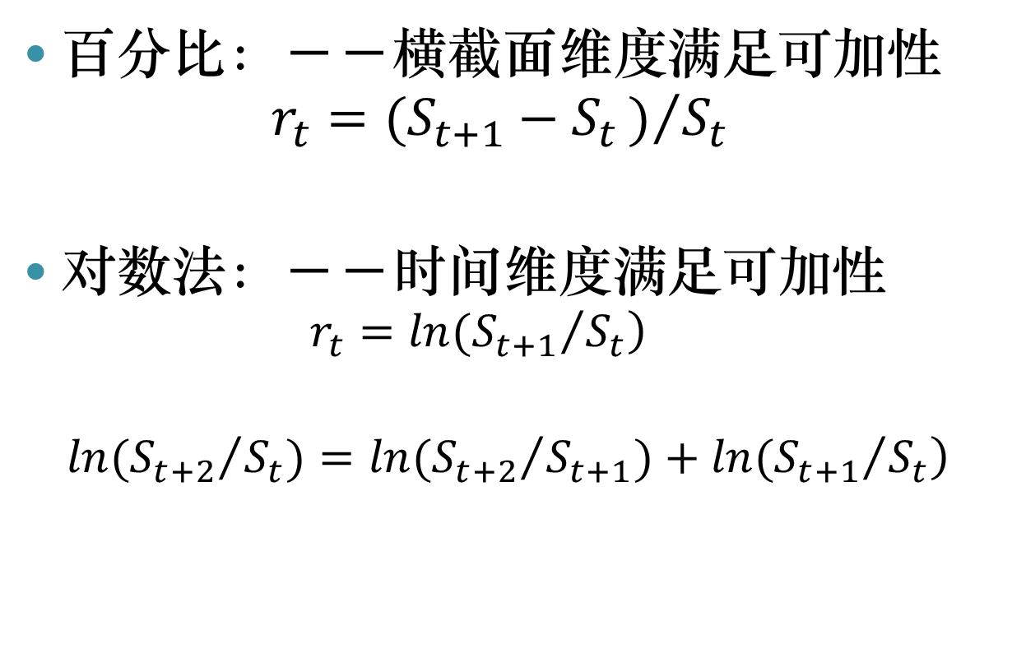
收益率的度量
百分比：－－横截面维度满足可加性
$$r_{t}=(S_{t+1}−S_{t})/{S_{t}}$$
对数法：－－时间维度满足可加性
$$\left.r_{t}=ln({S_{t+1}}/{S_{t}}\right)$$
$$\left.ln({S_{t+2}}/{S_{t}})=ln({S_{t+2}}/{S_{t+1}})+ln({S_{t+1}}/{S_{t}}\right)$$
Notes:
学马科维兹投资理论的时候，一直用的就是百分比收益率，就满足横截面维度的可加性（即一个投资组合的收益是各自收益的和）。风险分散化
时间维度上叠加是用对数收益率。风险转移。
这里考虑期权，考虑的是时间维度，所以假设的是对数收益率服从高斯分布
绝对收益:
时间：择时，预测能力，期权转移风险，CTA
空间：组合，选股能力，组合分散风险，共同基金
相对收益：
时空：偏离，套利和对冲，组合对冲风险，对冲基金

Slide 54
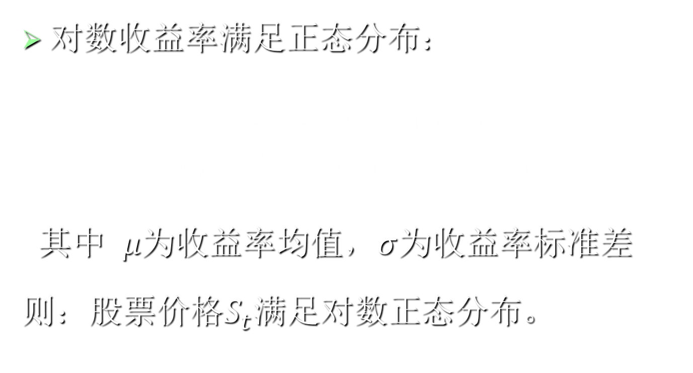
股票价格的对数正态分布
对数收益率满足正态分布：
$$\begin{matrix}\left.ln({S_{t}}/{S_{t−1}})～N(μ，σ\right) \\ \left.ln({S_{T}}/{S_{0}})～N(μT，σ\sqrt{T}\right)\end{matrix}$$
其中 $μ$为收益率均值，$σ$为收益率标准差
则：股票价格$S_{t}$满足对数正态分布。

Slide 55
价格满足对数正态分布：
0.020
0.015
0.010
0.005
0000
中值=10%
标准差=20%
-60 -50 -40 -30 -20 -10 0 10 20 30 40 50 60 70 80
图4-11 收益率的正态分布

Slide 56
0.020
0.015
0.010
0.005
0.000
中值=112.75
标准差=22.78
50 75 100 125 150 175 200
图4-12 价格的对数正态分布

Slide 57
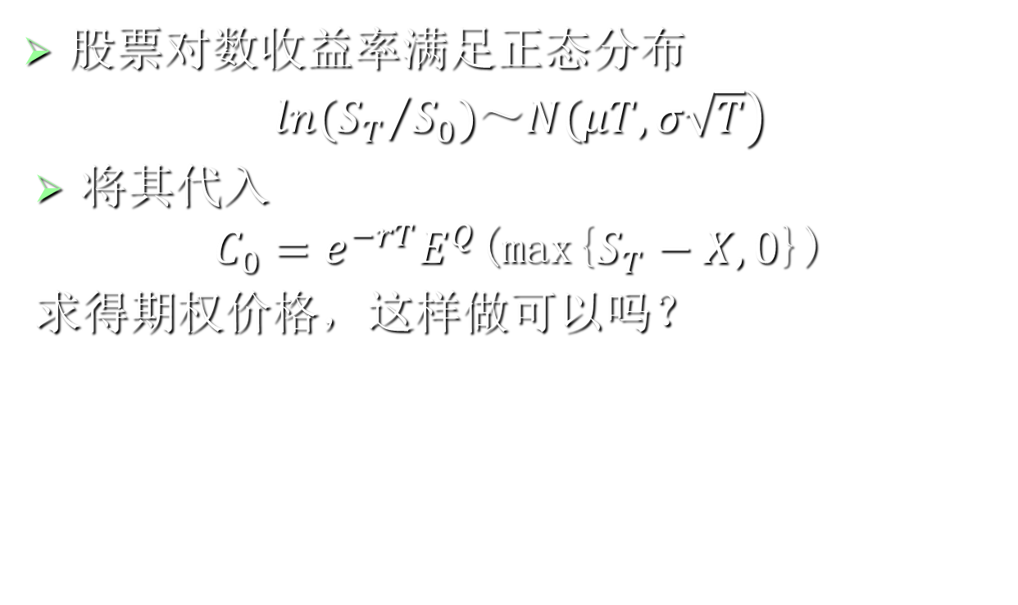
股票对数收益率满足正态分布
$\left.ln({S_{T}}/{S_{0}})～N(μT,σ\sqrt{T}\right)$
将其代入
$C_{0}=e^{−rT}E^{Q}$(max{$S_{T}−X,0$})
求得期权价格，这样做可以吗？
Notes:
不行，还有S_0=e^{-rT}E^{Q}(S_T)要满足，即E^{Q}(S_T/S_0)=e^{rT}
这样原先的两个参数mu和sigma就有了关系，只有一个自由度了

Slide 58
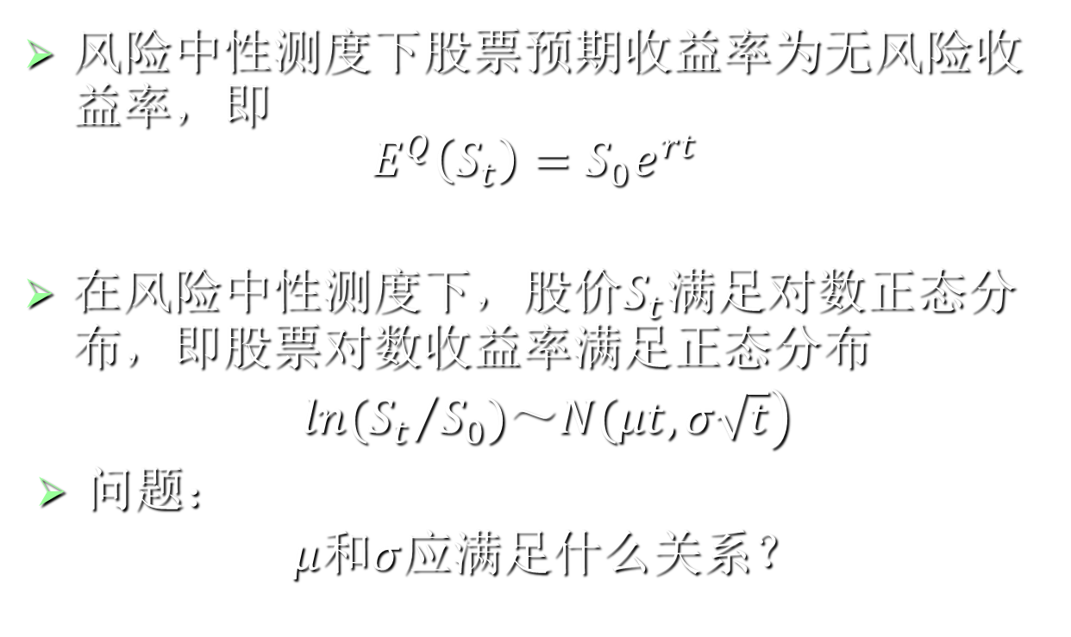
风险中性测度下股票收益率的分布
风险中性测度下股票预期收益率为无风险收益率，即
$$E^{Q}\left(S_{t}\right)=S_{0}e^{rt}$$
在风险中性测度下，股价$S_{t}$满足对数正态分布，即股票对数收益率满足正态分布
$\left.ln({S_{t}}/{S_{0}})～N(μt,σ\sqrt{t}\right)$
问题：
$μ$和$σ$应满足什么关系？

Slide 59
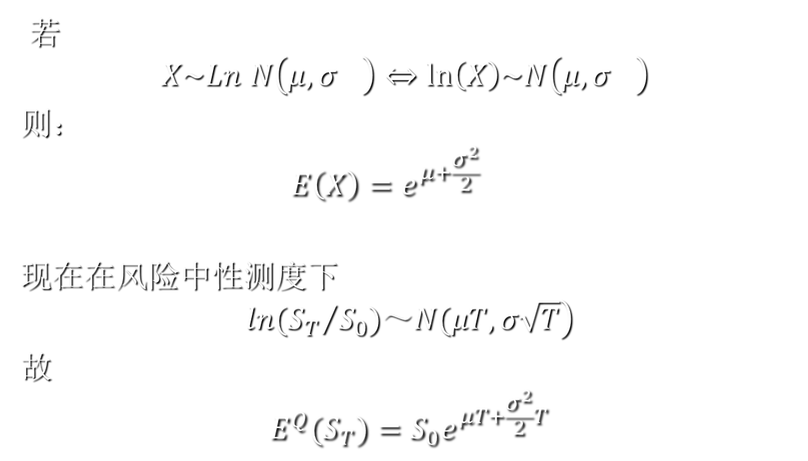
Hint
若
$$X\sim Ln N\left(μ,σ^{}\right)⇔ln\left(X\right)\sim N\left(μ,σ^{}\right)$$
则：
$$E\left(X\right)=e^{μ+\frac{σ^{2}}{2}}$$
现在在风险中性测度下
$$\left.ln({S_{T}}/{S_{0}})～N(μT,σ\sqrt{T}\right)$$
故
$$E^{Q}(S_{T})=S_{0}e^{μT+\frac{σ^{2}}{2}T}$$

Slide 60

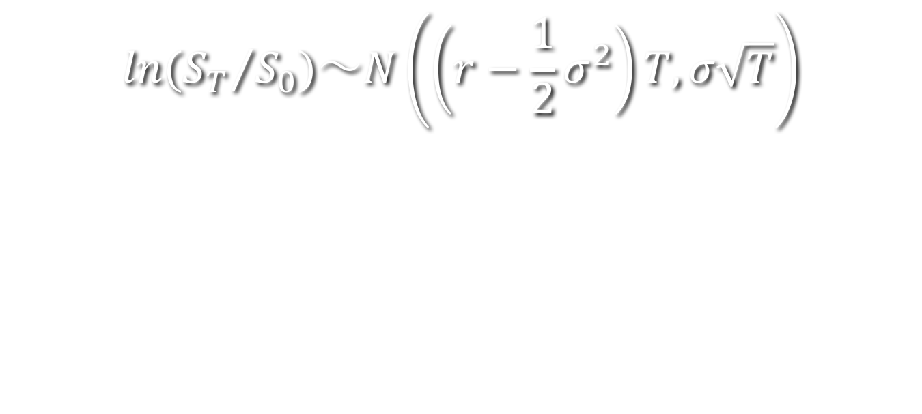
$$ln({S_{T}}/{S_{0}})～N\left(\left(r−\frac{1}{2}σ^{2}\right)T,σ\sqrt{T}\right)$$

Slide 61
布莱克—斯科尔斯模型

Slide 62
扩展
更为复杂的分布，如
《Approximate option valuation for arbitrary stochastic processes》

Slide 63
应用:数字期权(二元期权的定价)
在外汇理财产品中：
存入美元，其利率与汇率挂钩
如果国际市场美元/港币汇率大于或等于7.7100，则该计息期的年收益率为3.30%
如果国际市场美元/港币汇率小于7.7100，则该计息期的年收益率为0.50%。

Slide 64
数字期权
看涨期权，执行价格为X
到期日的损益为：
如果股票价格S_{T} >= X，则获取收益A（固定值）
如果股票价格S_{T} <= X，则为0
问：这种期权的当前价格多少？

Slide 65
按照前面的风险中性定价方法：

Slide 66
期权定价方法2：树定价方法
对于美式看跌期权，亚式期权等奇异期权，B-S公式无法适用
对股价的未来走势进行计算机仿真，以确定期权价格
简单地假设，每一期的股价变化就两种状态，涨一定百分比，或者跌一定百分比

Slide 67
一期的二项式定价过程

Slide 68
考虑一个例子：
假设当前股价S₀＝100, u=1.5, d=0.75
一看涨期权，执行价格为125
股价一年后到期(一期)，利率为5％
风险资产
期权
150
25
100
C
75
0
如何构造组合，算出期权价格？

Slide 69
无套利定价原则：
可解得：
X=1/3, y=-25/1.05
所以期权价值为：
1/3*100-25/1.05 =9.25

Slide 70
推广到一般情况
构造如下组合：
(1)卖出一份看涨期权
(2)买h个单位的根本资产
(3)借入金额为B的款项
目标：
期末的现金流为0

Slide 71
有如下方程：
其中：R = 1+r 或e^{it}
通过解得h和B，然后再求出c

Slide 72
解得：
Notes:
h=\frac{\partial{c}}{\partial{s}} delta ratio

Slide 73
令：
可得：
Notes:
P其实风险中性概率
复制出一个资产组合的思路等价于得到一个风险中性的组合

Slide 74
举例：
S₀＝100, u=1.2, d=0.9，R =1+0.10, X=100
则：
h = (C_{u} – C_{d})/S/(u-d)
= (20 – 0)/100/(1.2-0.9) = 2/3
B = [dC_{u} - uC_{d}]/R/(u-d)
= [0.9*20 –1.2*0]/(1.1)/(1.2-0.9)=54.54
C = hS – B = 2/3 *100 – 54.54 = 12.12

Slide 75
从p来看：
p = (R-d)/(u-d)
= (1.1 – 0.9)/(1.2-0.9)=2/3
c =[ 2/3 * 20 + 1/3*0 ]/(1+0.1)
= 12.12

Slide 76
从一期扩展到两期
风险资产
期权
120
144
C_{u1}
44
100
108
C
8
90
81
0
C_{d1}

Slide 77
分割法：
将两期期权定价问题化解为求C_{u1}和C_{d1}
再求C
由一期期权定价方法求C_{u1}和C_{d1}

Slide 78
C_{u1}
44
C
8
C_{d1}
0
p = 2/3, q = 1/3
C_{u1}= [44 *2/3 + 1/3*8 ]/1.1 = 29.09
C_{d1}= [8 *2/3 + 1/3*0 ]/1.1 = 4.85
C = [29.09 *2/3 + 1/3*4.85 ]/1.1 = 19.10
Notes:
算C 的方法是从后往前，从叶节点到根节点

Slide 79
风险资产
期权
44
120
144
29.09
套头率=1
100
108
19.10
套头率=0.81
8
90
81
套头率=0.30
4.85
0

Slide 80
练习：二项式模型对欧式看跌期权定价
欧式看跌期权如何定价？
S₀＝100, u=1.2, d=0.9，R =1+0.10, X=111
风险资产
期权
120
144
P_{u1}
0
100
108
P
3
90
81
30
P_{d1}

Slide 81
p = 2/3, q = 1/3
P₁ = (0*2/3 + 3*1/3)/(1+0.1) = 0.91
P₂ = (3*2/3 + 30*1/3)/(1+0.1) = 10.91
P = ( 0.91*2/3 + 10.91*1/3)/(1+0.1) = 3.86

Slide 82
二项式模型对美式看跌期权定价
美式看跌期权如何定价？
S₀＝100, u=1.2, d=0.9，R =1+0.10, X=111
风险资产
期权
120
144
P_{u1}
0
100
108
P
3
90
81
30
P_{d1}

Slide 83
P = ( 0.91*2/3 + 21*1/3)/(1+0.1) = 6.92
风险资产
期权
120
144
0.91
0
100
108
P
3
90
81
30
10.91
Notes:
21是说美式在90（10.91）处可以选择马上行权，导致收益变成了21；而欧式必须在最后交割日行权，导致这里的定价是10.91

Slide 84
思考：美式看涨期权呢？
X=125
225
0.4
100
150
0.4
38.10
100
112.5
C
0.6
0
75
0
0.4
0.6
56.25
0.6
0
股票
看涨期权

Slide 85
扩展到N步的情况
一般采用的u值和d值使二项模型近似于实际中价格的对数正态分布 (Moment matching)
一阶矩匹配：
二阶矩匹配：
额外约束：
Notes:
一阶矩是说期望收益和无风险收益相同
二阶矩是说波动率一定
额外约束可以换

Slide 86
可求得
其中：
：收益率的年标准差
N：二项式展开阶次
t：期权持有时间
r：年利率

Slide 87
例子：

Slide 88
0
1
2
3
4
5
6
7
8
9
10
188.22
176.69
165.86
165.86
155.69
155.69
146.15
146.15
146.15
137.19
137.19
137.19
128.79
128.79
128.79
128.79
120.89
120.89
120.89
120.89
113.48
113.48
113.48
113.48
113.48
106.53
106.53
106.53
106.53
106.53
100.00 100.00 100.00 100.00 100.00 100.00
93.87
93.87
93.87
93.87
93.87
88.12
88.12
88.12
88.12
88.12
82.72
82.72
82.72
82.72
77.65
77.65
77.65
77.65
72.89
72.89
72.89
68.42
68.42
68.42
十步二项模型定价—资产价格
64.23
64.23
60.29
60.29
56.60
53.13

Slide 89
0
1
2
3
4
5
6
7
8
9
10
68.22
58.12
48.70
45.86
39.94
37.12
31.97
29.00
26.15
24.99
21.90
18.63
16.08
12.76
8.79
19.09
14.29
11.51
8.50
5.03
2.88
0.00
10.50
8.08
5.55
7.58
5.57
3.57
1.65
0.00
5.40
0.00
0.00
3.78
2.27
0.94
0.54
0.00
0.00
2.54
1.43
0.89
0.31
0.00
0.00
0.00
0.18
0.00
0.00
0.00
0.00
0.00
0.00
0.00
0.00
0.00
0.00
0.00
0.00
0.00
0.00
0.00
0.00
0.00
十步二项模型定价——期权价值
0.00
0.00

Slide 90
二项式模型的可靠性
期权价格
步数
0
10
20
30
40
50
60
70
80
90
100

Slide 91
期权定价方法3： PDE方法
Black-Scholes定价模型的基本思想：
衍生产品与标的资产都受到同样的风险源影响
构造一个它们的组合，消除价格波动风险
变不确定性为确定性
Notes:
同样是复制的思想。
构造对冲组合，得到确定收益率的组合

Slide 92
Black-Scholes公式的假设
根本资产可以自由买卖
根本资产可以卖空
在到期前根本资产没有任何红利收入
资金的借贷适用相同的无风险利率且为连续复利
欧式期权，即在到期前不能执行
没有任何税赋、交易成本或保证金
根本资产价格是时间的连续函数，不会出现跳动或间断情况
根本资产的波动率、利率在契约期间不变

Slide 93
放宽假设后的期权定价公式
根本资产买卖有约束
根本资产不能卖空
在到期前根本资产有收益或红利
资金的借贷无风险利率不相同
美式期权，即在到期前可以执行
有税赋、交易成本或保证金
根本资产价格出现突变
根本资产的波动率、利率均为随机过程

Slide 94
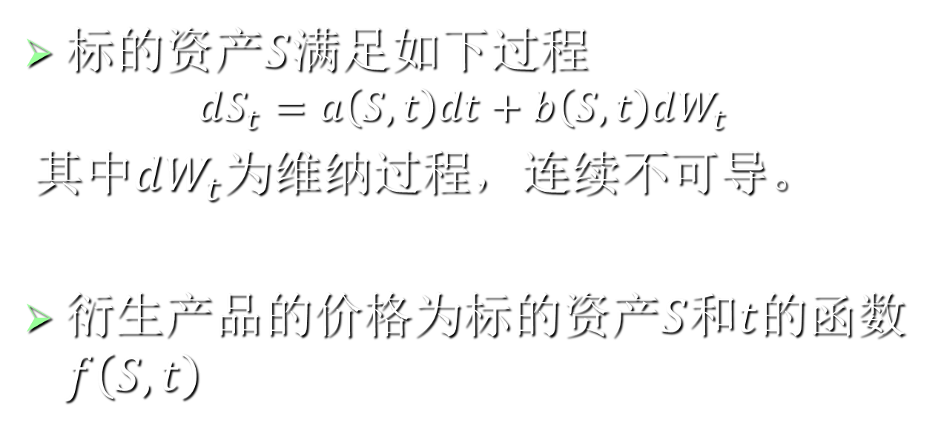

ITO 定理
标的资产$S$满足如下过程
$$dS_{t}=a\left(S,t\right)dt+b\left(S,t\right)dW_{t}$$
其中$dW_{t}$为维纳过程，连续不可导。
衍生产品的价格为标的资产$S$和$t$的函数$f\left(S,t\right)$
$df\left(S,t\right)$=？
Notes:
随机微分方程，引入风险因素。维纳过程，是布朗运动，不确定的变化，可能是正、负或不变。
dW_t=W_t-W_{t-1}。
dW_t与dW_s独立，即与时间无关，任意时刻间的变化都没有关系。
dW_t服从N(0,sqrt(dt))，即服从正态分布，但是时间越长方差越大。
一般的微分方程$dS_{t}=a\left(S,t\right)dt$，是确定的。
衍生品价格的变化显然和标的资产S，时间t有关。
两个的变化都有了，又是同源的风险，于是可以根据变化去构造无风险的组合

Slide 95
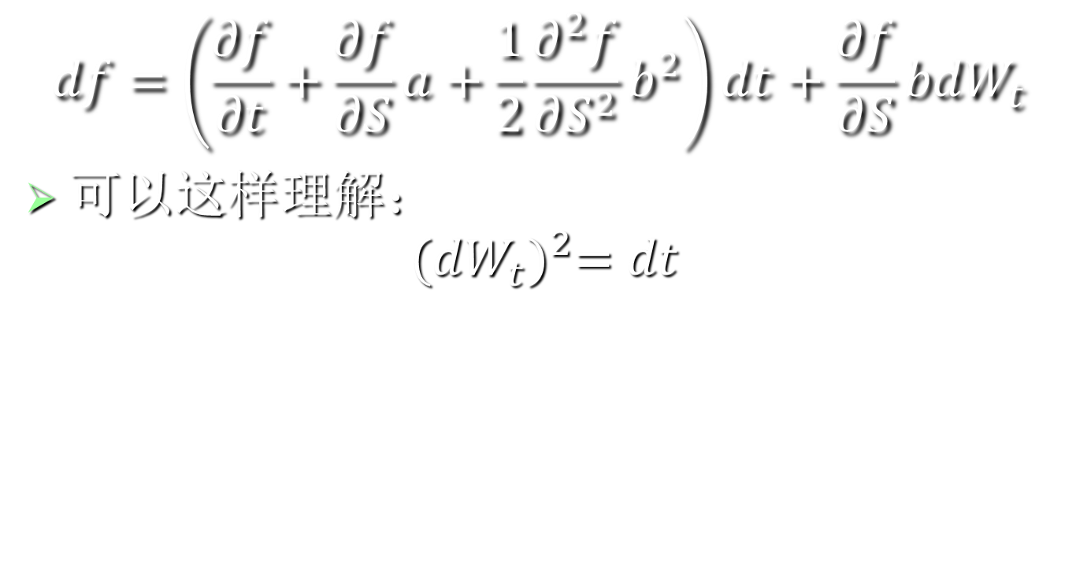
ITO公式
$$df=\left(\frac{∂f}{∂t}+\frac{∂f}{∂S}a+\frac{1}{2}\frac{∂^{2}f}{∂S^{2}}b^{2}\right)dt+\frac{∂f}{∂S}bdW_{t}$$
可以这样理解：
$${(dW_{t})}^{2}=dt$$
Notes:
利用泰勒展开公式或全微分，将df展开到二阶。
又因为dS是已知的，可以代入到展开式中。
又因为t十分短暂，dt的高阶项全部省略掉。
最后就是对时间的一阶展开+对标的价格的二阶展开。
只可以用(dW_t)^2=dt，不可以写dW_t=sqrt(dt)

Slide 96

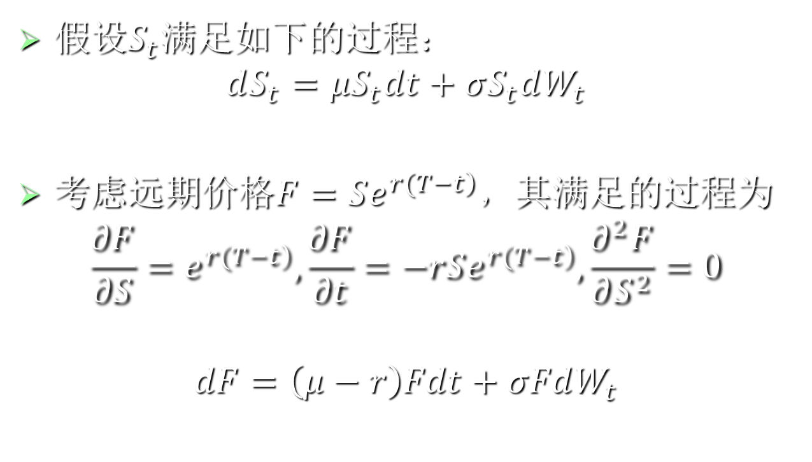
例１： $F=Se^{\left.r(T−t\right)}$
假设$S_{t}$满足如下的过程：
$$dS_{t}=μS_{t}dt+σS_{t}dW_{t}$$
考虑远期价格$F=Se^{\left.r(T−t\right)}$，其满足的过程为
$$\frac{∂F}{∂S}=e^{\left.r(T−t\right)},\frac{∂F}{∂t}=−rSe^{\left.r(T−t\right)},\frac{∂^{2}F}{∂S^{2}}=0$$
$$dF=\left(μ−r\right)Fdt+σFdW_{t}$$
Notes:
F是衍生品（实际上是一个远期价格）
S是标的资产

Slide 97

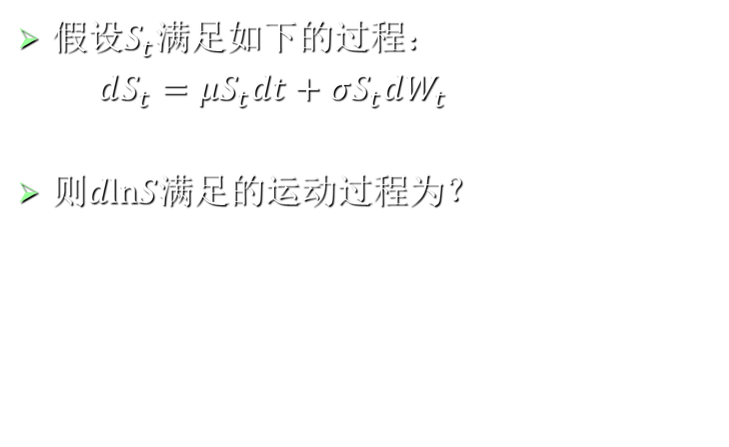
例2: $F=lnS$
假设$S_{t}$满足如下的过程：
$dS_{t}=μS_{t}dt+σS_{t}dW_{t}$
则$dlnS$满足的运动过程为？
Notes:
计算F对t和S的偏导，套用之前的公式，得到
dF = (mu-1/2sigma^2) d_t + sigma dW_t
也可以把df对t和S分别展开，对t展开一阶，对S展开两阶，再把dS代入进去。记得要利用(dW_t)^2=dt

Slide 98
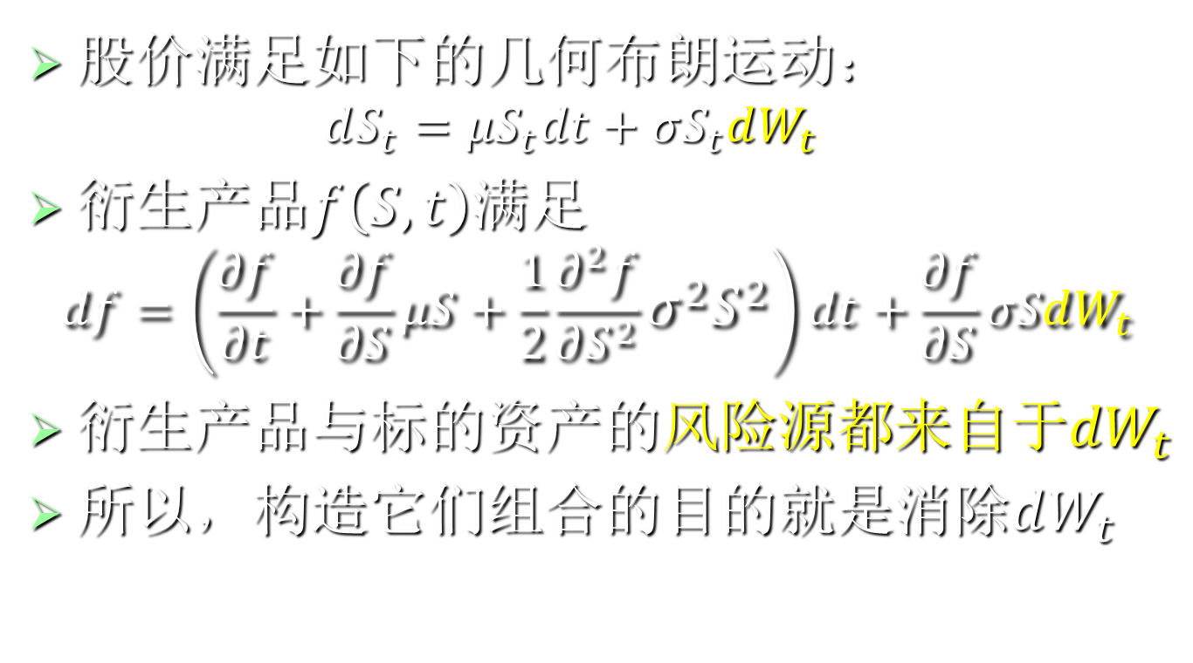
Black-Scholes假设
股价满足如下的几何布朗运动：
$$dS_{t}=μS_{t}dt+σS_{t}dW_{t}$$
衍生产品$f\left(S,t\right)$满足
$$df=\left(\frac{∂f}{∂t}+\frac{∂f}{∂S}μS+\frac{1}{2}\frac{∂^{2}f}{∂S^{2}}σ^{2}S^{2}\right)dt+\frac{∂f}{∂S}σSdW_{t}$$
衍生产品与标的资产的风险源都来自于$dW_{t}$
所以，构造它们组合的目的就是消除$dW_{t}$
如何构造？

Slide 99
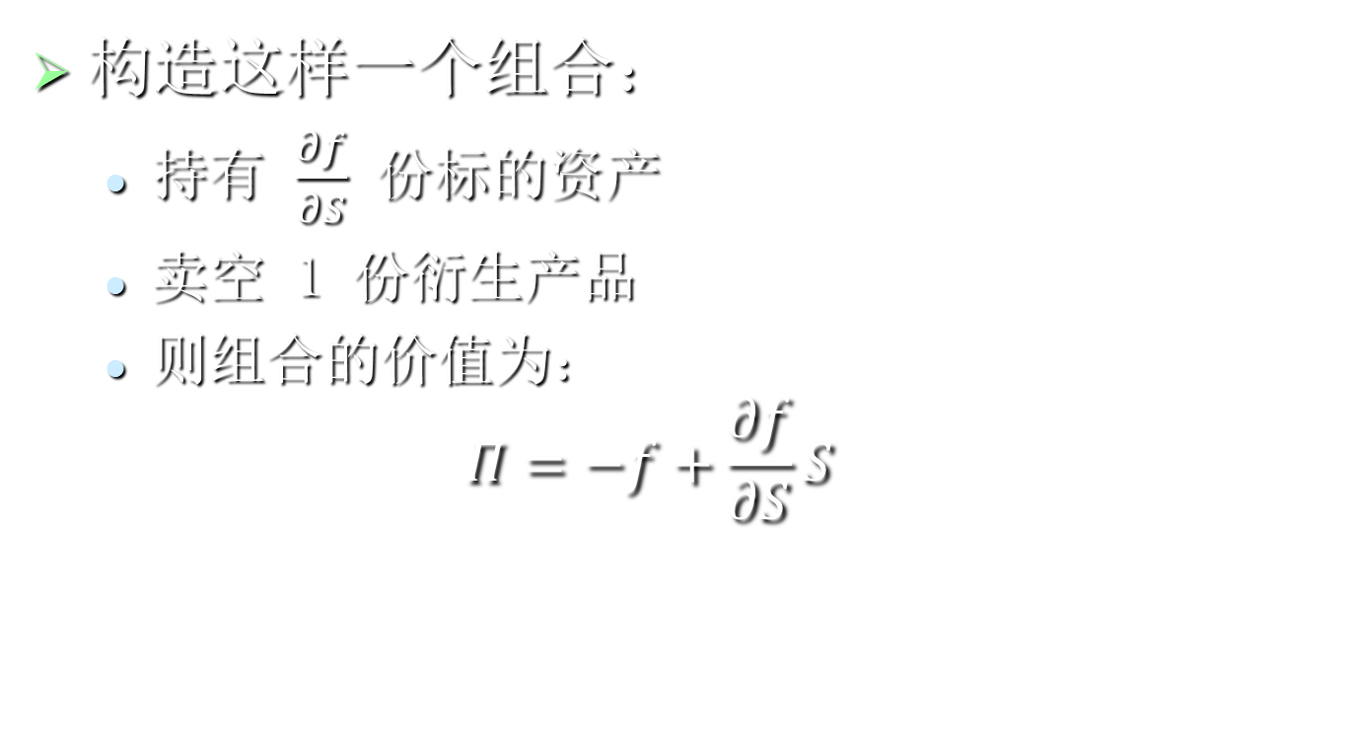
构造这样一个组合：
持有 $\frac{∂f}{∂S}$ 份标的资产
卖空 1 份衍生产品
则组合的价值为：
$$Π=−f+\frac{∂f}{∂S}S$$

Slide 100
无风险套利原理：

Slide 101
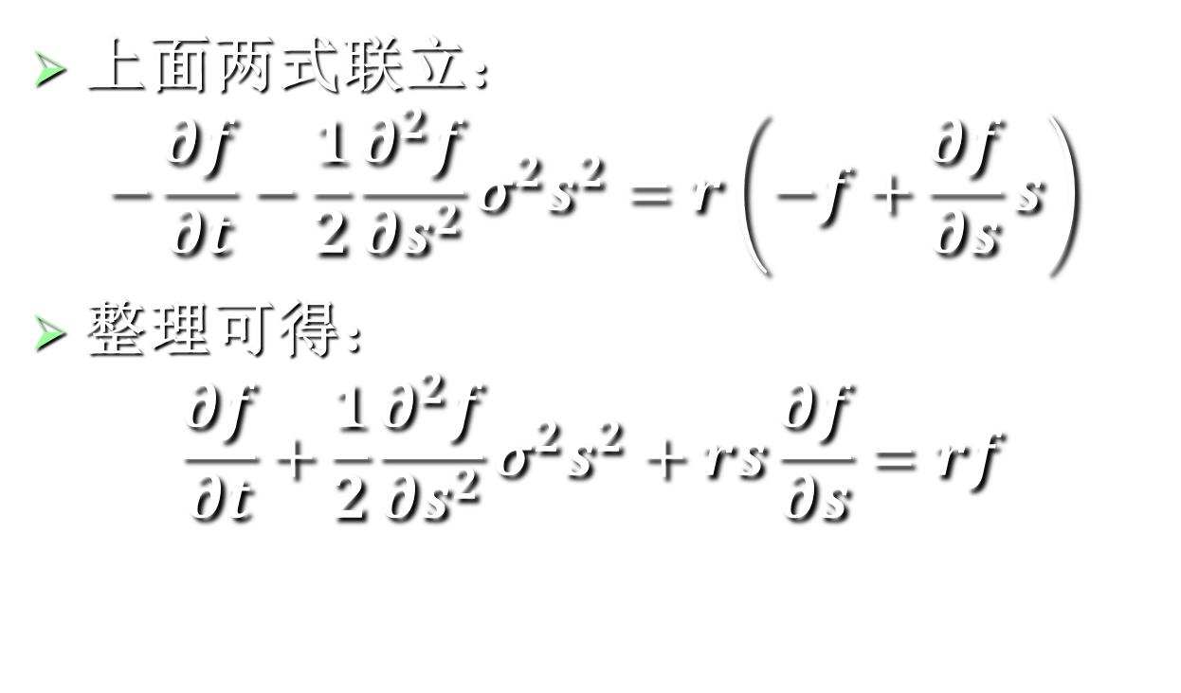
上面两式联立：
$$−\frac{∂f}{∂t}−\frac{1}{2}\frac{∂^{2}f}{∂s^{2}}σ^{2}s^{2}=r\left(−f+\frac{∂f}{∂s}s\right)$$
整理可得：
$$\frac{∂f}{∂t}+\frac{1}{2}\frac{∂^{2}f}{∂s^{2}}σ^{2}s^{2}+rs\frac{∂f}{∂s}=rf$$
美式期权是否满足上述偏微分方程呢？
Notes:
对美式期权同样适用，因为对于f没有做多余的假设。对于二者的唯一区别，美式和欧式只是边界条件不同。（回顾热传导方程解法，有不同的边界条件）

Slide 102
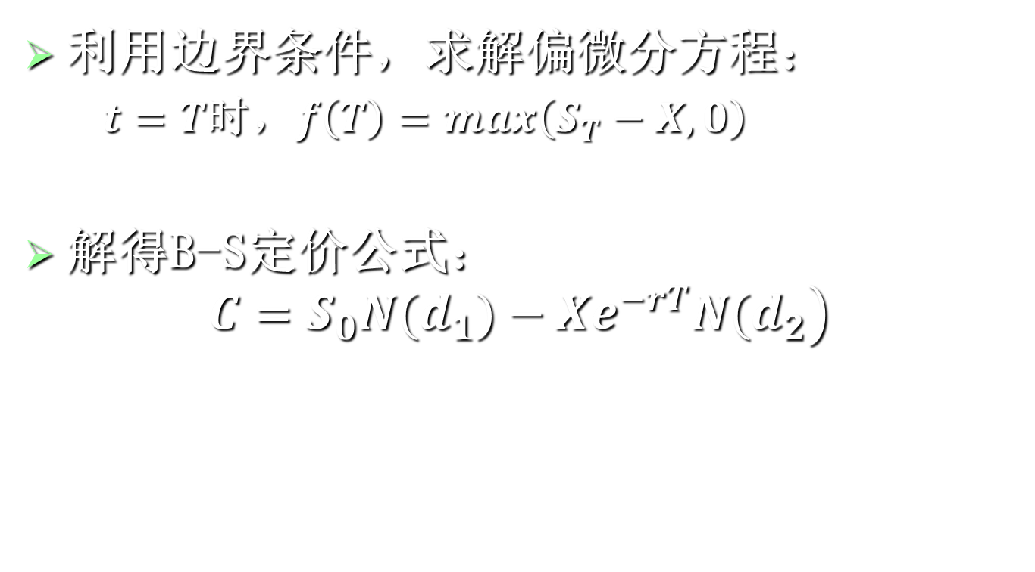
利用边界条件，求解偏微分方程：
$t=T$时，$f\left(T\right)=max\left(S_{T}−X,0\right)$
解得B-S定价公式：
$$\left.C=S_{0}N(d_{1})−Xe^{−rT}N(d_{2}\right)$$
Notes:
这个边界条件是欧式期权

Slide 103
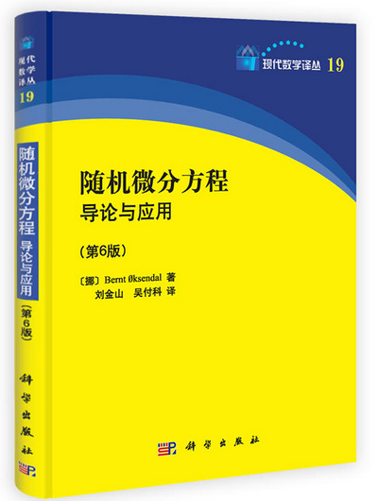

Slide 104
隐含波动率
对应资产价格
交割价格
“向前”
到期日
期权定
价模型
期权费
波动率估计
利率
对应资产价格
“向后”
交割价格
到期日
期权定
价模型
期权费
波动率估计
利率
图4-26 通过期权定价模型计算隐含波动率

Slide 105
隐含波动率：
通常来说，期权定价模型通过波动率和其他变量计算期权的价格。
反过来, 模型可以通过期权价格来计算隐含波动率，通过这种方法计算出来的波动率叫作隐含波动率。
Notes:
原因是因为期权价格是波动率的单调递增函数，所以可以求逆求出来

Slide 106
金融建模的未来 --Emanuel Derman
Emanuel Derman是高盛公司数量策略部门的董事总经理。这篇文章是他在第十届全球风险年会上的讲演。
建立模型的目的是什么？
模型的目的是用来预测未来或者控制未来。
最大的风险来自哪里？
“人们通常会担心模型风险，但我认为最大的风险来自运营过程，例如管理风险和操作风险而不是模型风险。”

Slide 107
模型被怎样运用？
用来给做市商和私人交易的交易所期权和OTC期权定价；
用来计算和对冲暴露在不同国家和货币的组合中的风险；
用来转换报价到隐含波动率；
用来建立结构衍生品；
用系统来找出公平价格和市场价格之间的不同；
对用来套利的公司金融工具进行估价和对冲。
为了估计公司级的在险 价值；
也用模型来直接检验非衍生证券。

Slide 108
关于BS期权定价公式
Stephon Ross教授："...期权定价理论不仅是金融学，而且是所有经济学中最成功的理论。“
为什么这个理论会运作得这么好？
原因在于期权定价理论中的基本问题是为了对混合，非线性的证券进行定价。
在被交易的证券的现实世界中，BSM的假设很少能被严格满足。但是他们把复合衍生品看作股票和债券的组合的观点抓住了真理的核心，为模型的健壮性提供了基础。
期权理论能够很好的运作是因为它是相对地而不是绝对地定价。
Notes:
各种希腊字母

Slide 109
实用的模型需要考虑的因素
建立在逻辑、理性的基础上，数学是表达的语言
根据真实世界放宽假设
远期价格而不是即期价格作为基础
模型校准
隐含价格提供了最好的人们对预期的观察
直接对交易变量建立模型
计价单位变换
…

Slide 110
四、股票期权价格的性质
影响股票期权价格的因素
期权价格的上下限
美式期权的提前执行
期权平价公式

Slide 111
1、影响股票期权价格的因素
股票价格和执行价格
到期期限
波动率
无风险利率
红利
Notes:
美式期权可以在分红前行权，避免分红带来的股价下跌；但是欧式会被分红影响

Slide 112
表4-2 一个变量增加而其他变量保持不变 对股票期权价格的影响
变量 | 欧式看涨期权 | 欧式看跌期权 | 美式看涨期权 | 美式看跌期权
股票价格 执行价格 到期期限 波动率 无风险利率 红利 | + - ？ + + - | - + ？ + - + | + - + + + - | - + + + - +

Slide 113
假设和符号
S：股票现价
X：期权执行价格
T：期权的到期时间
t: 现在的时间
S_{T}：在T时刻股票的价格

Slide 114
r: 在T时刻到期的无风险利率
C：一股股票的美式看涨期权的价值
P：一股股票的美式看跌期权的价值
c: 一股股票的欧式看涨期权的价值
p: 一股股票的欧式看跌期权的价值
:股票价格的波动率

Slide 115
2、期权价格的上下限
股票价格是期权价格的上限:

Slide 116
对于不付红利的欧式看跌期权来说，其价格的下限为：

Slide 117
假定S=$37，X=$40，r=5%，T-t=0.5
Xe^{-r(T-t)} - S = 40e^{-0.05*0.5}-37 = 2.01 或 $2.01
如果欧式看跌期权价格$1.00 < $2.01(理论最小值)
套利者该如何操作？

Slide 118
套利者可借入六个月期的$38.00，购买看跌期权和股票。
在六个月末，套利者将支付
38e^{0.05*0.5}=$38.96。

Slide 119
如果股票价格低于$40.00,套利执行期权以$40.00卖出股票，归还所借款项本金和利息，
其获利为：$40.00-$38.96=$1.04
如果股票价格高于$40.00，套利者放弃期权，卖出股票并偿付所借款项本金和利息，甚至可获得更高的利润。
例如，如果股票价格为$42.00，则套利者的利润为：$42.00-$38.96=$3.04

Slide 120
考虑下面两个组合：
组合C：一个欧式看跌期权加上一股股票
组合D：金额为Xe^{-r(T-t)}的现金
如果S_{T}<X，在T时刻组合C中的期权将被执行，该组合的价值为X。如果S_{T} > X，在T时刻看跌期权到期价值为零，该组合的价值为S_{T}。因此，组合C在T时刻的价值为：max (S_{T} , X)

Slide 121
假定现金按无风险利率进行投资，则在T时刻组合D的价值为X。
因此，在T时刻组合C的价值通常不低于组合D的价值，并且有时组合C的价值会高于组合D的价值。
在不存在套利机会时，组合C的现在价值一定高于组合D的现在价值。因此：
p+S>Xe^{-r(T-t)} 或 p>Xe^{-r(T-t)}-S

Slide 122
由于对于一个看跌期权来说，可能发生的最坏情况是期权到期价值为零
所以期权的价值必须为正值，即p>0
这意味着：
p>max(Xe^{-r(T-t)}-S,0) 式（*1）

Slide 123
不付红利的看涨期权的下限
不付红利的欧式看涨期权的下限是

Slide 124
例
考虑一个不付红利的股票的美式看涨期权
此时股票价格为$51时，执行价格为$50
距到期日有六个月，无风险年利率为12％
即在本例中，S＝$51，X=$50，T-t=0.5，r=0.12。
根据c > max(S -Xe ^{-r(T-t)}，0)
该期权价格的下限为S-Xe^{-r(T-t)}
或51-50e^{-0.12*0.5}=$3.91

Slide 125
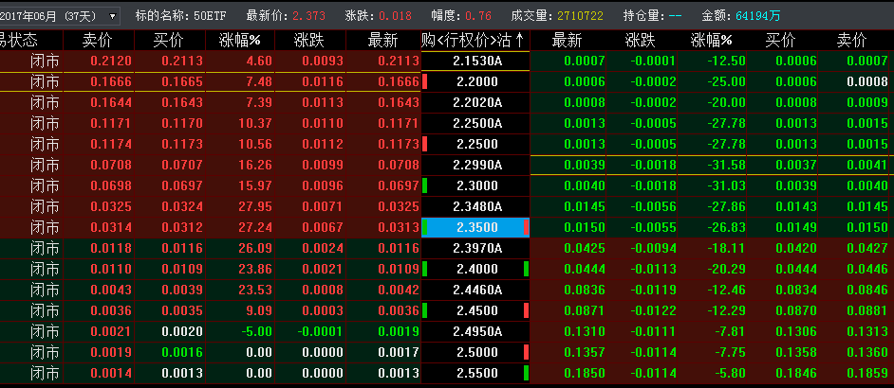

Slide 126
3.美式期权的提前执行
考虑一个不付红利股票的美式看涨期权，距到期日还有1个月，股票价格为$50，执行价格为$40。期权的实值额很大，期权的持有者可能很想立即执行它。
那些确实想持有股票的投资者将会购买该期权。这类投资者是一定存在的。否则股票的现价就不会是$50。C>S-Xe^{-r(T-t)}

Slide 127
所以C>S-X。
如果提前执行是明智的，那么C应该等于S-X。
我们的结论是：提前执行不付红利的美式看涨期权是不明智的。

Slide 128
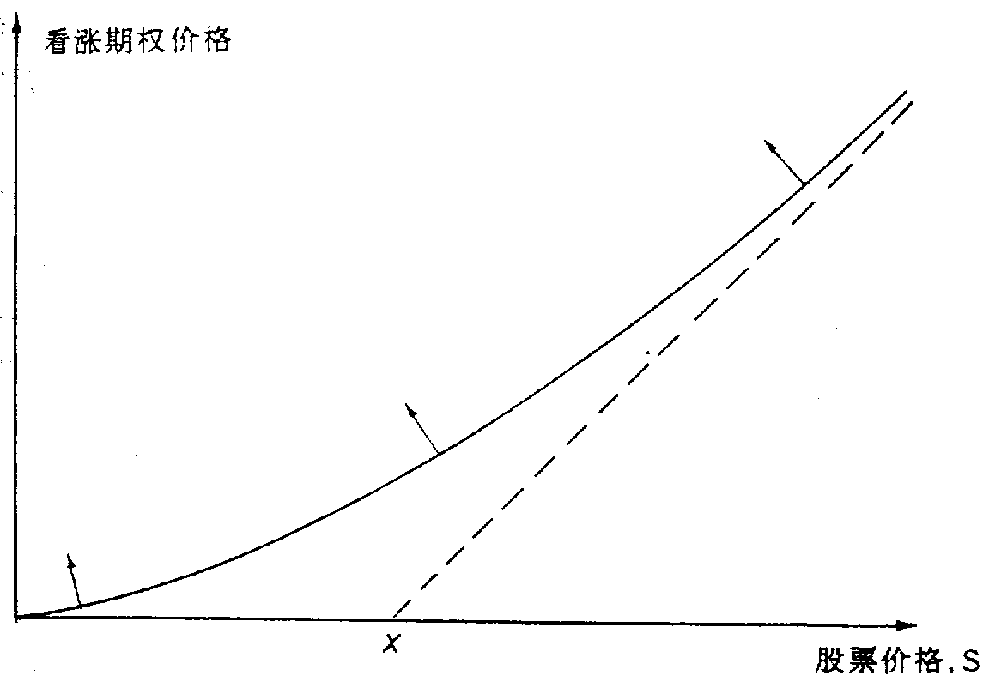
图 4-16 股价为S的不付红利股票的美式或欧式看涨期权的价格变化

Slide 129
提前执行不付红利的看跌期权可能是明智的
事实上，在期权有效期内的任一给定的时刻，如果看跌期权的实值额很大，则应提前执行它。

Slide 130
考虑一个极端的例子
假定执行价格为$10，股票价格接近为0。
通过立即执行期权，投资者可立即获利$10
如果投资者等待，则执行期权的盈利可能低于$10，但是由于股票价格不可能为负值，所以盈利不会超过$10。
另外，现在收到$10比将来收到$10要好。
这说明该期权应立即执行。

Slide 131
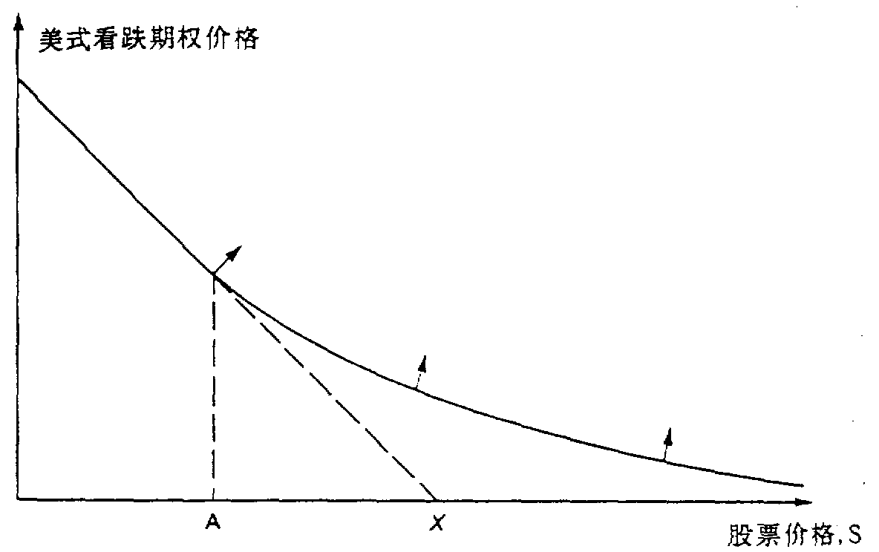
图 4-17 股价为S的美式看跌期权的价格变化图
Notes:
美式看跌期权在A点左侧价格等于内在价格

Slide 132
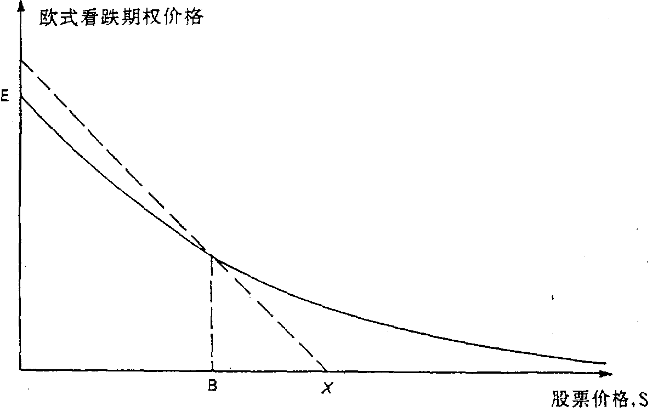
图 4-18 股价为S的欧式看跌期权的价格变化图
Notes:
欧式看跌期权在B点左侧价格小于内在价格

Slide 133
4、期权平价定理
期权平价定理给出看涨期权价格和看跌期权价格之间的关系。
假设有以下资产组合：
卖出一口call，到期时刻t，履约价格x，期权费c
买进一口put，到期时刻t，履约价格x，期权费p
买进根本资产，价格S₀
借一笔资金
，r为连续复利的无风险利率
Notes:
P+S=C+xe^{-rt}

Slide 134
完成上述交易的现金流为
到期时产生的净现金流总是为0
如果资产组合的最后价值总是为0，最初的价值也是为0，所以有
或

Slide 135
美式看涨期权和看跌期权之间的关系
看涨与看跌期权之间平价关系仅适用于欧式期权。
但也可推导出不付红利股票的美式期权价格之间的某种关系。
S-X<C-P<S-Xe^{-r(T-t)} 式（*2）

Slide 136
例
考虑不付红利股票的美式看涨期权，执行价格为$20，到期期限为5个月，期权价格为$1.5。
则同一股票相同执行价格和到期期限的欧式看涨期权的价格也是如此。
假定股票的现价为$19，无风险年利率为10％。
根据C+Xe^{-r(T-t)}=P+S，执行价格为$20，到期期限为5个月的欧式看跌期权的价格为：1.50＋20e^{-0.1*0.4167}-19 = $1.68

Slide 137
根据式（*2）
19 - 20 < C - P < 19 - 20e^{-0.1*0.4167}
或 1 > P-C > 0.18
这表明P-C在$1.00和$0.18之间。
由于C为$1.50，P必须在$1.68和$2.50之间
换句话说，与美式看涨期权执行价格和到期期限相同的美式看跌期权价格的上限和下限分别为$2.50和$1.68。

Slide 138
5、红利的影响
用字母D表示在期权有效期内红利的现值
为此，人们假定在除息日发放红利。
1. 看涨期权和看跌期权的下限
2. 提前执行
3. 看涨与看跌期权之间的平价关系

Slide 139
看涨期权和看跌期权的下限

Slide 140
提前执行
当预期有红利发放时，我们不再肯定美式看涨期权不应提前执行。
有时在除息日前，立即执行美式看涨期权是明智的。
这是因为发放红利将使股票价格跳跃性下降，使期权的吸引力下降。

Slide 141
看涨与看跌期权之间的平价关系

Slide 142
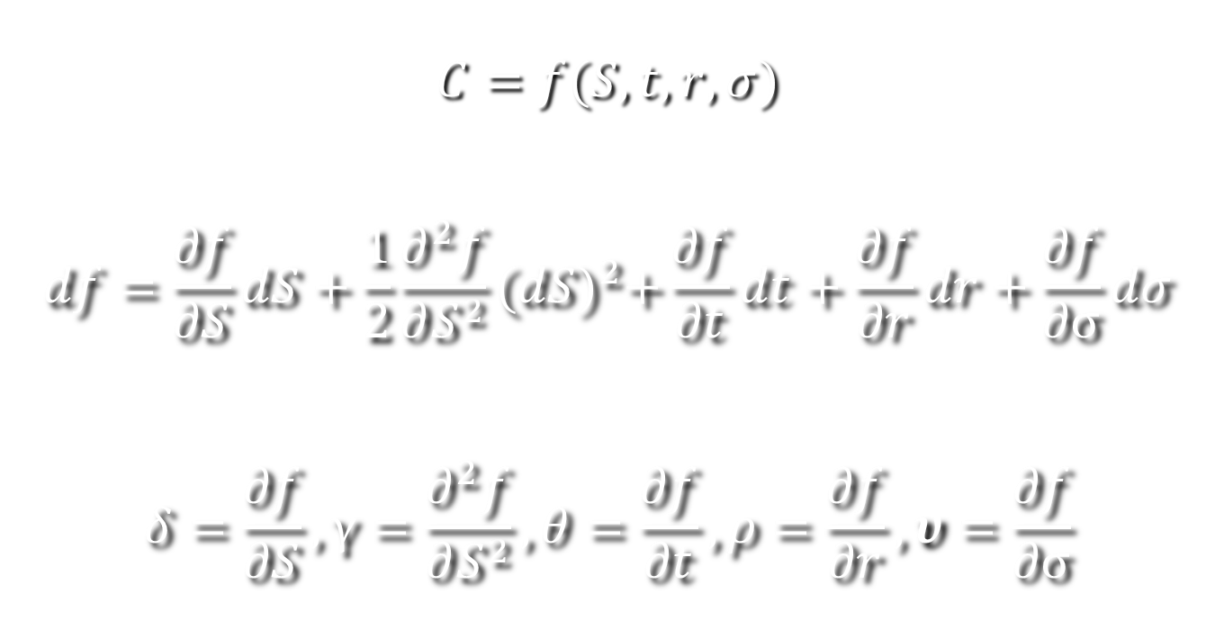
五、希腊字母
$$C=f(S,t,r,σ)$$
$$df=\frac{∂f}{∂S}dS+\frac{1}{2}\frac{∂^{2}f}{∂S^{2}}{(dS)}^{2}+\frac{∂f}{∂t}dt+\frac{∂f}{∂r}dr+\frac{∂f}{∂σ}dσ$$
$$δ=\frac{∂f}{∂S},γ=\frac{∂^{2}f}{∂S^{2}},θ=\frac{∂f}{∂t},ρ=\frac{∂f}{∂r},υ=\frac{∂f}{∂σ}$$
Notes:
Delta 期权价格随标的资产价格的变化
Gamma 凸性
Theta 随时间
Rho 随利率
V 随波动率

Slide 143
（1）根本资产价格对期权价格的影响
定义：当对应资产价格变化一个单位时期权费的变化
两种解释：
得尔塔为期权费/对应资产价格曲线的斜率，
得尔塔等于以对应资产为期权进行套头时的套头率。
不付红利股票的欧式看涨期权：
不付红利股票的欧式看跌期权：
基于支付红利率为q的股票指数的欧式看涨期权：

Slide 144
基于支付红利率为q股票指数的欧式看跌期权：
欧式外汇看涨期权：
式中r_{f}是外汇无风险利率
欧式外汇看跌期权：
欧式期货看涨期权：
欧式期货看跌期权：

Slide 145
一个例子
某金融机构出售了基于100,000股不付红利股票的欧式看涨期权，获利$300,000。
假设在股票市场股票价格是$49
执行价格是$50
无风险利率是年利率5%
股票价格波动率是每年20%
距到期时间还有20周
股票的期望收益率是每年13%

Slide 146
使用一般的符号，这意味着：
S=$49, X=$50, r=0.05
σ=0.20, T-t=0.3846, μ=0.13

Slide 147
金融机构一般情况下很少出售基于单种股票的看涨期权。
但用基于一种股票的看涨期权作为例子便于我们展开讨论，所得结论也适用于其它类型的期权和衍生证券。
由Black-Scholes定价模型可知该期权的价格大致为$240,000。
这家机构因此以比该期权理论价值高出$60,000的价格出售了该期权，同时面临着如何对冲其暴露头寸的问题。

Slide 148
模拟过程
假设保值过程为每周调整一次。
在表13.2中， Delta的初始计算值为0.522。意味着在出售看涨期权的同时，必须借进$2,577,800并按$49价格购买52,200股股票。
第一周内发生的利息费用为$2,500。
到第一周末，股票价格下降到$48(1/8)。
这使得Delta值相应减少到0.458，要保持Delta中性，此时应出售6,400股股票。以上操作得到$308,000的现金。

Slide 149
在第一周末累计借款余额为2,252,300。
在第二周内，股票价格下降到$47(3/8), Delta值又减小了，如此等等。
在期权临近到期时，很明显该期权将被执行，Delta接近1.0。
因此，到20周时，套期保值者具有完全的抵补期权头寸。
套期保值者持有股票的收入为$5,000,000，因此出售该期权并对冲该期权风险的总计支出为$263,400。

Slide 150
表4-6 Delta对冲的模拟；期权接近于实值期权状态； 对冲成本＝$263,400
购买股票的
累计成本
（包
利息成本
（以
Delta
购买的股票
成本
（以
括利息，以
$1000
周次
股票价格
为单
数
$1000
为单
$1000
为单
位）
位）
位）
0
49
0.522
52,200
2,557.8
2,557.8
2.5
1
1
48
0.458
(6,400)
(308.0)
2,252.3
2.2
8
3
2
47
0.400
(5,800)
(274.8)
1979.7
1.9
8
1
3
50
0.596
19,600
984.9
2,966.5
2.9
4
3
4
51
0.693
9,700
502.0
3,471.3
3.3
4
1
5
53
0.774
8,100
430.3
3904.9
3.8
8
6
53
0.771
(300)
(15.9)
3,892.8
3.7

Slide 151
7
7
51
0.706
(6,500)
(337.2)
3559.3
3.4
8
3
8
51
0.674
(3,200)
(164.4)
3,398.4
3.3
8
9
53
0.787
11,300
598.9
4,000.5
3.8
7
10
49
0.550
(23,700)
(1,182.0)
2,822.3
2.7
8
1
11
48
0.413
(13,700)
(664.4)
2,160.6
2.1
2
7
12
49
0.542
12,900
643.4
2,806.1
2.7
8
3
13
50
0.591
4,900
246.8
3055.6
2.9
8
1
14
52
0.768
17,700
922.6
3981.2
3.8
8
7
15
51
0.759
(900)
(46.7)
3938.3
3.8
8

Slide 152
7
16
52
0.865
10,600
560.5
4502.6
4.3
8
7
17
54
0.978
11,300
620.1
5127.0
4.9
8
5
18
54
0.990
1,200
65.6
5197.5
5.0
8
7
19
55
1.000
1,000
55.9
5258.3
5.1
8
1
20
57
1.000
0
0.0
5263.4
4
Notes:
注意没有考虑交易的成本

Slide 153
表4-7 Delta对冲的模拟；期权接近于虚值期权状态；对冲成本＝$256,600
周次 | 股票价格 | Delta | 购买的股票数 | 购买股票的成本（以$1000为单位） | 累计成本（包括利息，以$1000为单位） | 利息成本（以$1000为单位）
0 | 49 | 0.522 | 52,200 | 2,577.8 | 2,577.8 | 2.5
1 | 49.75 | 0.568 | 4,600 | 228.9 | 2,789.1 | 2.7
2 | 52 | 0.705 | 13,700 | 712.4 | 3,504.2 | 3.4
3 | 50 | 0.579 | (12,600) | (630.0) | 2,877.6 | 2.8
4 | 48.375 | 0.459 | (12,000) | (580.5) | 2,299.8 | 2.2
5 | 48.25 | 0.433 | (1,600) | (77.2) | 2,224.8 | 2.1
6 | 48.75 | 0.475 | 3,200 | 156.0 | 2,383.0 | 2.3
7 | 49.625 | 0.540 | 6,500 | 322.6 | 2,707.8 | 2.6
8 | 48.25 | 0.420 | (12,000) | (579.0) | 2,131.4 | 2.0

Slide 154
9 | 48.250 | 0.410 | (1,000) | (48.2) | 2085.2 | 2.0
10 | 51.125 | 0.658 | 24,800 | 1,267.9 | 3,355.1 | 3.2
11 | 51.500 | 0.692 | 3,400 | 175.1 | 3,533.5 | 3.4
12 | 49.875 | 0.542 | (15,000) | (748.1) | 2,788.7 | 2.7
13 | 49.875 | 0.538 | (400) | (20.0) | 2,771.5 | 2.7
14 | 48.750 | 0.400 | (13,800) | (672.7) | 2,101.4 | 2.0
15 | 47.500 | 0.236 | (16,400) | (779.0) | 1,324.4 | 1.3
16 | 48 | 0.261 | 2,500 | 120.0 | 1,445.7 | 1.4
17 | 46.250 | 0.062 | (19,900) | (920.4) | 526.7 | 0.5
18 | 48.125 | 0.183 | 12,100 | 582.3 | 1,109.5 | 1.1
19 | 46.625 | 0.007 | (17,600) | (820.6) | 290.0 | 0.3
20 | 48.125 | 0.000 | (700) | (33.7) | 256.6

Slide 155
裸期权头寸策略（ naked position）
如果看涨期权被执行，该金融机构不得不以当前的市场价格购买100,000股与该期权头寸对冲，其损失为股票价格超出执行价格部分的100,000倍。
例如，若20周末到期时股票价格为$60，金融机构的期权成本为100,000×($60-$50)=$1,000,000，这远远高出先前的期权费收入$300,000。
若20周末到期时股票价格低于$50，裸期权头寸策略将运行得很有效。
该期权不会被执行，金融机构分文无损，整个交易中金融机构净获利 $300,000。

Slide 156
抵补期权头寸策略（covered position）, 所做的就是在出售看涨期权的同时购买100,000股股票。
如果到期时该期权被执行，这个策略很有利，但在其余情况下，代价就会很昂贵。
例如，如果股票价格降低到$40， 该机构在股票头寸上的损失将比$300,000高许多。
从看涨期权与看跌期权之间的平价关系，也可以看出出售一个抵补看涨期权头寸风险暴露与出售一个裸看跌期权头寸风险暴露是相同的。

Slide 157
所以裸期权头寸和抵补期权头寸这两种策略都不是理想的套期保值方法。

Slide 158
（2）期权到期时间变化对看涨期权价格的影响——希塔（ ）
定义：
当到期日变化一个单位时（通常为一天的长度）期权费
的变化
希塔定义了随着时间一天一天地流逝，期权的时间价值损失了多少，它是衡量时间衰减减的准确指标。
不付红利股票的欧式看涨期权：
不付红利股票的欧式看跌期权：

Slide 159
基于支付红利率为q的股票指数的欧式看涨期权：
基于支付红利率为q的股票指数的欧式看跌期权：
将q换作rf，以上两方程式是欧式外汇看涨期权和看跌期权的 公式。
将q换作r，S换作F，可得欧式期货期权的 公式。

Slide 160

（3）价格变动率变化对看涨期权的影响——维加（$υ$）
定义：
当变动率变化一个单位时（通常为1%）期权费的变化。
不付红利股票的欧式期权
连续支付红利率为q的股票或股票指数的欧式期权

Slide 161
（4）利率变化对看涨期的影响——罗（ )
定义：
当利率变化一个单位时（通常为1%）期权费的变化
不付红利股票的欧式看涨期权：
不支付红利股票的欧式看跌期权：

Slide 162
0.3500
=0. 96
0.3000
价值 ( 马克 )
0.2500
=0.92
=1.00
0.2000
=0.81
=1.00
0.1500
=0.60
270天
0.1000
=0.98
0.0500
30天
=0.03
=0.12
=0.33
=0.02
=0.54
0.0000
=0.00
1.4500
1.5000
1.4000
1.5500
1.6000
1.6500
1.7000
1.7500
1.8000
1.8500
1.9000
1.9500
2.0000
对应资产价格(美元 / 马克)
图4-31 显示得尔塔值的利润图

Slide 163
价内
平价
0.1000
价外
时间价值（马克）
=-0.0002
0.0800
=-0.00036
0.0600
=-0.0002
=-0.0003
=-0.0001
=-0.0003
0.0400
=-0.0006
0.0200
=-0.0001
=-0.0001
=-0.0001
0.0000
270
240
210
180
150
120
90
60
30
0
到期日（天）
图4-32 时间衰减和希塔
Notes:
平价的期权在30天内的价格指数下跌

Slide 164







0.2000
270天
$υ$=0.0050
30天
$υ$=0.0050
价值（马克）
0.1500
$υ$=0.0050
0.1000
$υ$=0.0050
$υ$=0.0050
$υ$=0.0019
$υ$=0.0050
$υ$=0.0019
0.0500
$υ$=0.0019
$υ$=0.0019
$υ$=0.0019
$υ$=0.0019
0.0000
0
5
10
15
20
25
30
变动率（%）
图4-33对于变动率的敏感性——维加

Slide 165
0.1500
270天
30天
价值
0.1000
=0.0083
（马克）
=0.0067
0.0500
=0.0049
=0.007
=0.007
=0.007
0.0000
2
0
1
3
4
5
6
7
8
9
10
马克利率（%）
图4-34 对于利率的敏感性——罗

Slide 166
（5） (伦塔)：
当对应资产价格变化一定百分比时期权费变化的百分比
表示的是期权的杠杆率，总是大于1。
（6） （伽马）：
对应资产价格变化一个单位时得尔塔的变化
不付红利股票的欧式看涨期权或看跌期权：
支付连续红利率为q的股票指数的欧式看涨期权或看跌期权：
当q设定为外汇无风险利率时
上式即为外汇欧式期权的伽马公式
当q = r，S = F时，上式为欧式期货期权的伽马公式

Slide 167
买入2000看涨期权，卖出1240资产。
假使一个资产组合的 ， ，有一个看涨期权的 和 分别为0.62和1.50，如何来构造一个 和 中性的组合。

Slide 168
0.3500
=5.8
0.3000
=6.6
价值 ( 马克 )
0.2500
=7.4
=9.3
0.2000
=9.9
0.1500
0.1000
=13.4
=16.9
270天
=162.8
30天
0.0500
=31.4
=23.8
=18.2
=93.8
=42.3
0.0000
1.4500
1.5000
1.4000
1.5500
1.6000
1.6500
1.7000
1.7500
1.8000
1.8500
1.9000
1.9500
2.0000
对应资产价格(美元 / 马克)
图4-35 期权杠杆率——伦塔

Slide 169
0.3500
=0.0021
0.3000
=0.0068
价值 ( 马克 )
0.2500
=0
0.2000
=0.0159
=0
0.1500
=0.0254
0.1000
=0.0089
270天
=0.0259
30天
0.0500
=0.0048
=0.0154
=0.0116
=0.0807
0.0000
1.4500
1.5000
1.4000
1.5500
1.6000
1.6500
1.7000
1.7500
1.8000
1.8500
1.9000
1.9500
2.0000
=0
对应资产价格(美元 / 马克)
图4-36 得尔塔的敏感性——伽马

Slide 170
1.00
0.0060
得尔塔
0.80
0.0050
270天
维加
0.0040
0.60
90天
270天
0.40
30天
0.0030
90天
0.20
1天
0.0020
30天
0.0010
1天
0.00
1.40
1.50
1.60
1.70
1.80
1.90
2.00
0.0000
1.40
1.50
1.60
1.70
1.80
1.90
2.00
对应资产价格 ( 美元 / 马克 )
对应资产价格 ( 美元 / 马克 )
270天
0.20
90天
0.0000
270天
伽马
0.15
30天
希塔
-0.0001
1天
90天
0.10
-0.0002
30天
-0.0003
1天
0.05
-0.0004
0.00
-0.0005
1.40
1.50
1.60
1.70
1.80
1.90
2.00
1.40
1.50
1.60
1.70
1.80
1.90
2.00
对应资产价格 ( 美元 / 马克 )
对应资产价格 ( 美元 / 马克 )
图4-37 得尔塔、伽马、希塔和维加的比较

Slide 171
谢 谢！

